Slide 1
Digital Experience Ultimate
Curso: Ciência da computação
2°Semestre
Alunos: Luciano Ventura e Eduardo Manente

Slide 2
Sobre o projeto
O Sistema Inteligente de Segurança e Monitoramento Residencial foi desenvolvido para aumentar a segurança, o conforto e o monitoramento ambiental em uma residência.
Ele combina sensores (para detectar movimento, luz, temperatura e presença de intrusos) com atuadores (LEDs, buzzer e display LCD) para agir automaticamente e informar o morador.

Slide 3
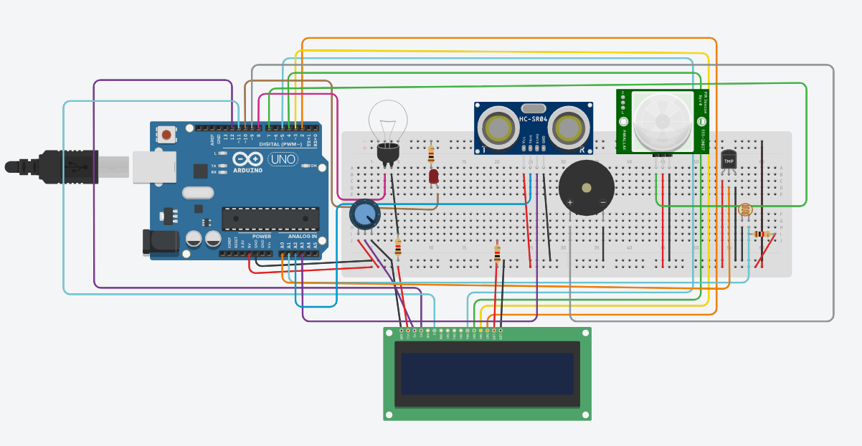
Hardware do projeto

Slide 4
Funcionamento do projeto
O sensor LDR mede a luz ambiente, o sensor PIR detecta movimento.
Se for escuro e houver movimento, o sistema acende automaticamente o LED de iluminação.
Quando o movimento cessa, a luz se apaga após alguns segundos.
A temperatura é lida periodicamente e mostrada no LCD.
O sensor ultrassônico (HC-SR04) mede a distância à frente dele.
Se algo se aproximar a menos de 30 cm, o sistema considera intrusão e aciona o alarme
(buzzer + LED vermelho + mensagem no LCD).
7. O alarme toca por alguns segundos e depois se desliga automaticamente.

Slide 5
Componentes do projeto
Sensores
Sensor PIR
Sensor LDR
Sensor TMP36
Sensor Ultrassônico HC-SR04
Potenciômetro
Atuadores
Buzzer
Display LCD 16x2
Lâmpada de LED
LED (vermelho)

Slide 6
Função de cada componente
Sensor PIR: Envia sinal quando detecta movimento no campo de visão usado para acender a luz e detectar presença.
Sensor LDR: Permite ao sistema saber se está escuro. Trabalha junto com o PIR para acender a luz apenas à noite.
Sensor TMP36: Envia um valor proporcional à temperatura. O valor é convertido para °C e mostrado no LCD.
Sensor Ultrassônico HC-SR04: Detecta se há alguém muito próximo (intruso). Quando a distância é menor que 30 cm, dispara o alarme.
Lâmpada LED: Representa a lâmpada da casa; acende quando há movimento no escuro.
LED (vermelho): Pisca e acende junto com o buzzer durante o alarme de intrusão.
Buzzer: Produz som agudo para chamar atenção em caso de intrusão.
Display LCD 16x2: Mostra a temperatura, status do sistema e mensagens de alerta
Potenciômetro: controlar o contraste do display. Podendo mudar a tensão em V0, e assim o LCD fica mais escuro ou mais claro.

Slide 7
Benefícios e Aplicações
Segurança: Detecta movimentos suspeitos e intrusões, emitindo alerta imediato.
Conforto: Acende automaticamente a luz quando o morador se levanta à noite.
Monitoramento: Mostra a temperatura ambiente em tempo real.
Acessibilidade: O som agudo e o alerta visual ajudam a ter uma visualização melhor da situação.

